Slide 1


Slide 2

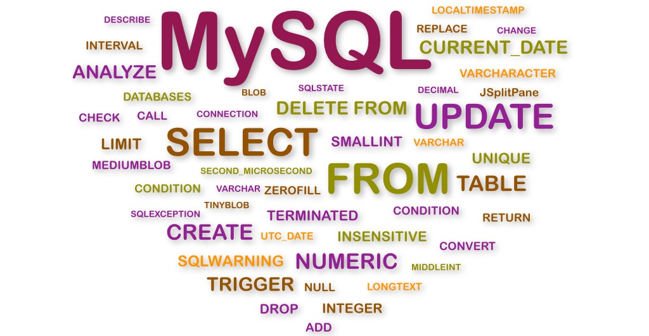


第三章 運算式與函式

Slide 3
運算式與函式
值與運算式
函式
群組查詢

Slide 4
值與運算式
數值
字串值
日期與時間值
NULL值

Slide 5
數值
整數
沒有小數的數字，範圍從-9223372036854775808到9223372036854775807。
小數
包含小數的數字，整數範圍與上面一樣，小數位數最多可以有30個。

Slide 6
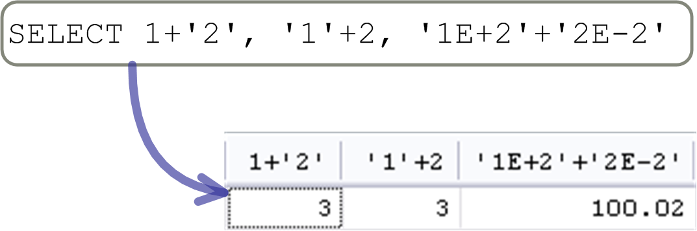
字串值

Slide 7
日期與時間值
資料 | 格式 | 範例
日期 | 年年年年-月月-日日 | '2007-01-01'
日期時間 | 年年年年-月月-日日 時時:分分:秒秒 | '2007-01-01 12:00:00'
時間 | 時時:分分:秒秒 | '12:00:00'

Slide 8
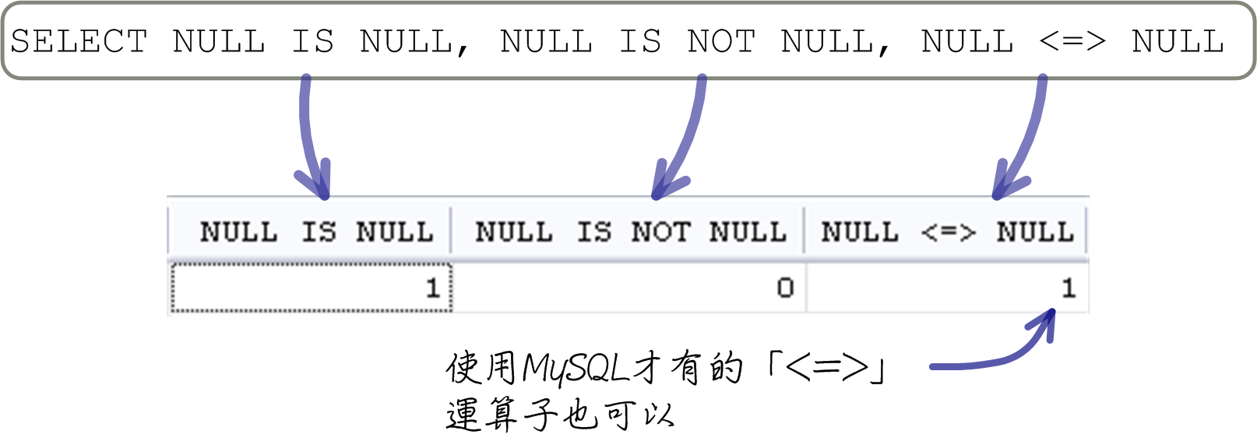
NULL值

Slide 9
函式
字串函式
數學函式
日期時間函式
流程控制函式
其它函式

Slide 10
字串函式 - 內容
函式 | 回傳 | 說明
LOWER(字串) | 字串 | 將[字串]轉換為小寫
UPPER(字串) | 字串 | 將[字串]轉換為大寫
LPAD(字串1, 長度, 字串2) | 字串 | 如果[字串1]的長度小於指定的[長度]，就在[字串1]左邊使用[字串2]補滿
RPAD(字串1, 長度, 字串2) | 字串 | 如果[字串1]的長度小於指定的[長度]，就在[字串1]右邊使用[字串2]補滿
LTRIM(字串) | 字串 | 移除[字串]左邊的空白
RTRIM(字串) | 字串 | 移除[字串]右邊的空白
TRIM(字串) | 字串 | 移除[字串]左、右的空白
REPEAT(字串, 個數) | 字串 | 重複[字串]指定的[個數]
REPLACE(字串1, 字串2, 字串3) | 字串 | 將[字串1]中的[字串2]替換為[字串3]

Slide 11
字串函式 - 截取
函式 | 回傳 | 說明
LEFT(字串, 長度) | 字串 | 傳回[字串]左邊指定[長度]的內容
RIGHT(字串, 長度) | 字串 | 傳回[字串]右邊指定[長度]的內容
SUBSTRING(字串, 位置) | 字串 | 傳回[字串]中從指定的[位置]開始到結尾的內容
SUBSTRING(字串, 位置, 長度) | 字串 | 傳回[字串‭]‬中從指定的[位置]開始，到指定[長度]的內容

Slide 12
字串函式 - 連接
函式 | 回傳 | 說明
CONCAT(參數 [,…]) | 字串 | 傳回所有參數連接起來的字串
CONCAT_WS(分隔字串, 參數 [,…]) | 字串 | 傳回所有參數連接起來的字串，參數之間插入指定的[分隔字串]

Slide 13
字串函式 - 資訊
函式 | 回傳 | 說明
LENGTH(字串) | 數字 | 傳回[字串]的長度(bytes）
CHAR_LENGTH(字串) | 數字 | 傳回[字串]的長度（字元個數）
LOCATE(字串1, 字串2) | 數字 | 傳回[字串1]在[字串2]中的位置，如果[字串2]中沒有[字串1]指定的內容就傳回0

Slide 14
數學函式 - 捨去與進位
函式 | 回傳 | 說明
ROUND(數字) | 數字 | 四捨五入到整數
ROUND(數字, 位數) | 數字 | 四捨五入到指定的位數
CEIL(數字)、CEILING(數字) | 數字 | 進位到整數
FLOOR(數字) | 數字 | 捨去所有小數
TRUNCATE(數字, 位數) | 數字 | 將指定的[數字]捨去指定的[位數]

Slide 15
數學函式 - 運算
函式 | 回傳 | 說明
PI() | 數字 | 圓周率
POW(數字1, 數字2)、POWER(數字, 數字2) | 數字 | [數字1]的[數字2]平方
RAND() | 數字 | 亂數
SQRT(數字) | 數字 | [數字]的平方

Slide 16
日期時間函式
函式 | 回傳 | 說明
CURDATE() | 日期 | ● 取得目前日期  相同功能：CURRENT_DATE、CURRENT_DATE()
CURTIME() | 時間 | ● 取得目前時間  相同功能：CURRENT_TIME、CURRENT_TIME()
YEAR(日期) | 數字 | 傳回[日期]的年
MONTH(日期) | 數字 | 傳回[日期]的月
DAY(日期) | 數字 | ● 傳回[日期]的日  相同功能：DAYOFMONTH()
MONTHNAME(日期) | 字串 | 傳回[日期]的月份名稱
DAYNAME(日期) | 字串 | 傳回[日期]的星期名稱

Slide 17
日期時間函式
函式 | 回傳 | 說明
DAYOFWEEK(日期) | 數字 | 傳回[日期]的星期，1到7的數字，表示星期日、一、二...
DAYOFYEAR(日期) | 數字 | 傳回[日期]的日數，1到366的數字，表示一年中的第幾天
QUARTER(日期) | 數字 | 傳回[日期]的季，1到4的數字，代表春、夏、秋、冬
EXTRACT(單位 FROM 日期/時間) | 數字 | 傳回[日期]中指定的[單位]資料
HOUR(時間) | 數字 | 傳回[時間]的時
MINUTE(時間) | 數字 | 傳回[時間]的分
SECOND(時間) | 數字 | 傳回[時間]的秒

Slide 18
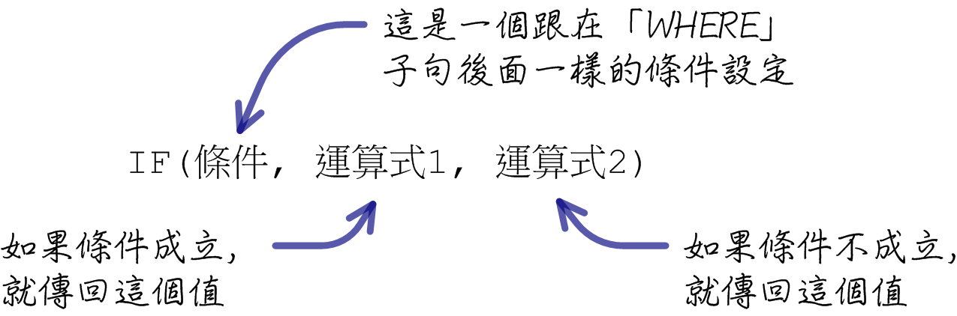
流程控制函式 - IF

Slide 19
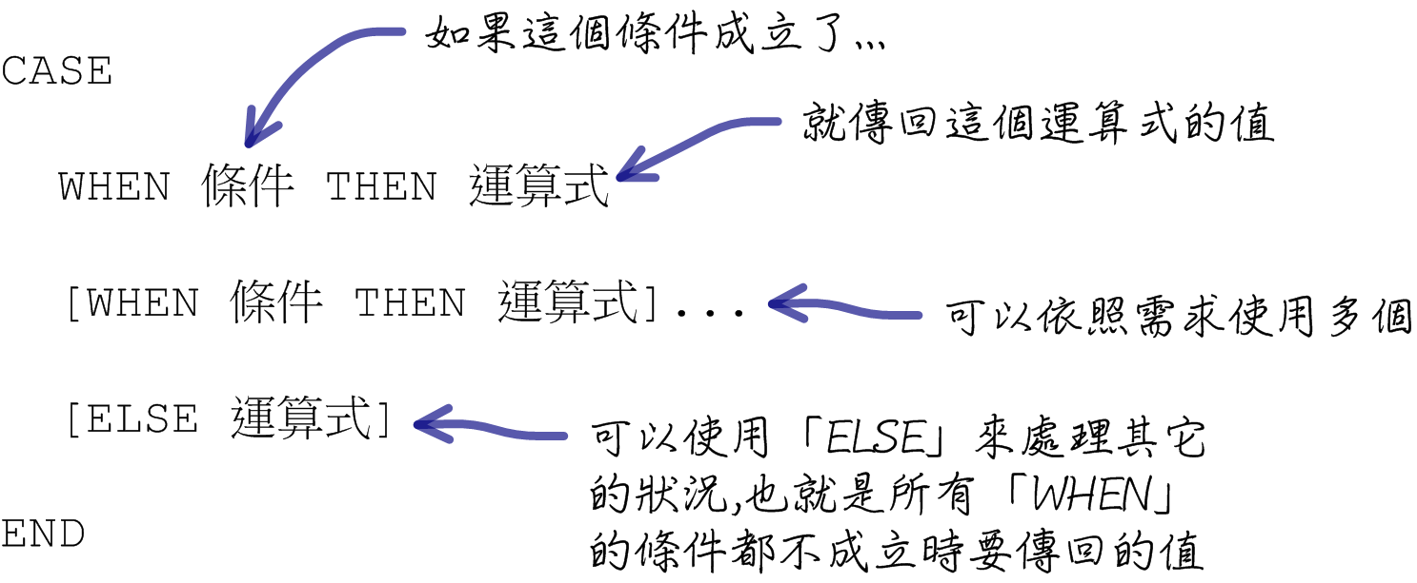
流程控制函式 - CASE

Slide 20
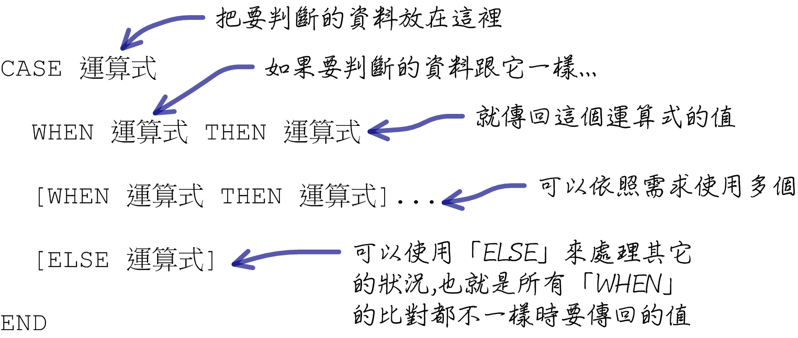
流程控制函式 - CASE

Slide 21
其它函式
函式 | 回傳 | 說明
IFNULL(參數, 運算式) | 不一定 | 如果[參數]為NULL就傳回[運算式]的值；否則傳回[參數]的值
ISNULL(參數) | 布林值 | 如果[參數]為NULL就傳回TRUE；否則傳回FALSE

Slide 22
群組查詢
群組函式
GROUP_CONCAT函式
GROUP BY與HAVING子句

Slide 23
群組函式
函式 | 說明
MAX(運算式) | 最大值
MIN(運算式) | 最小值
SUM(運算式) | 合計
AVG(運算式) | 平均

Slide 24
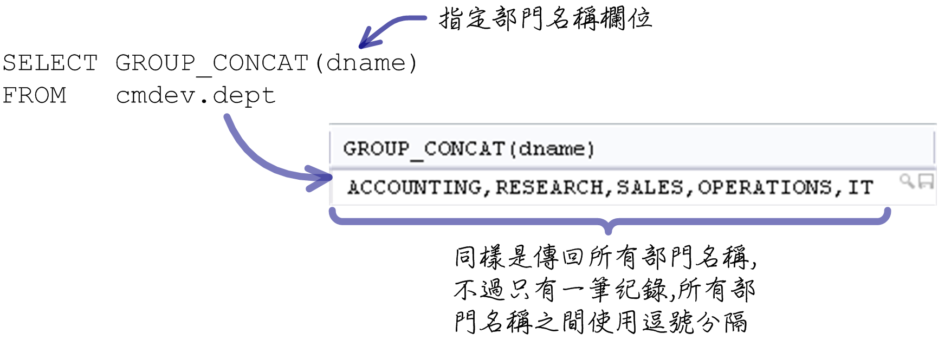
GROUP_CONCAT函式

Slide 25
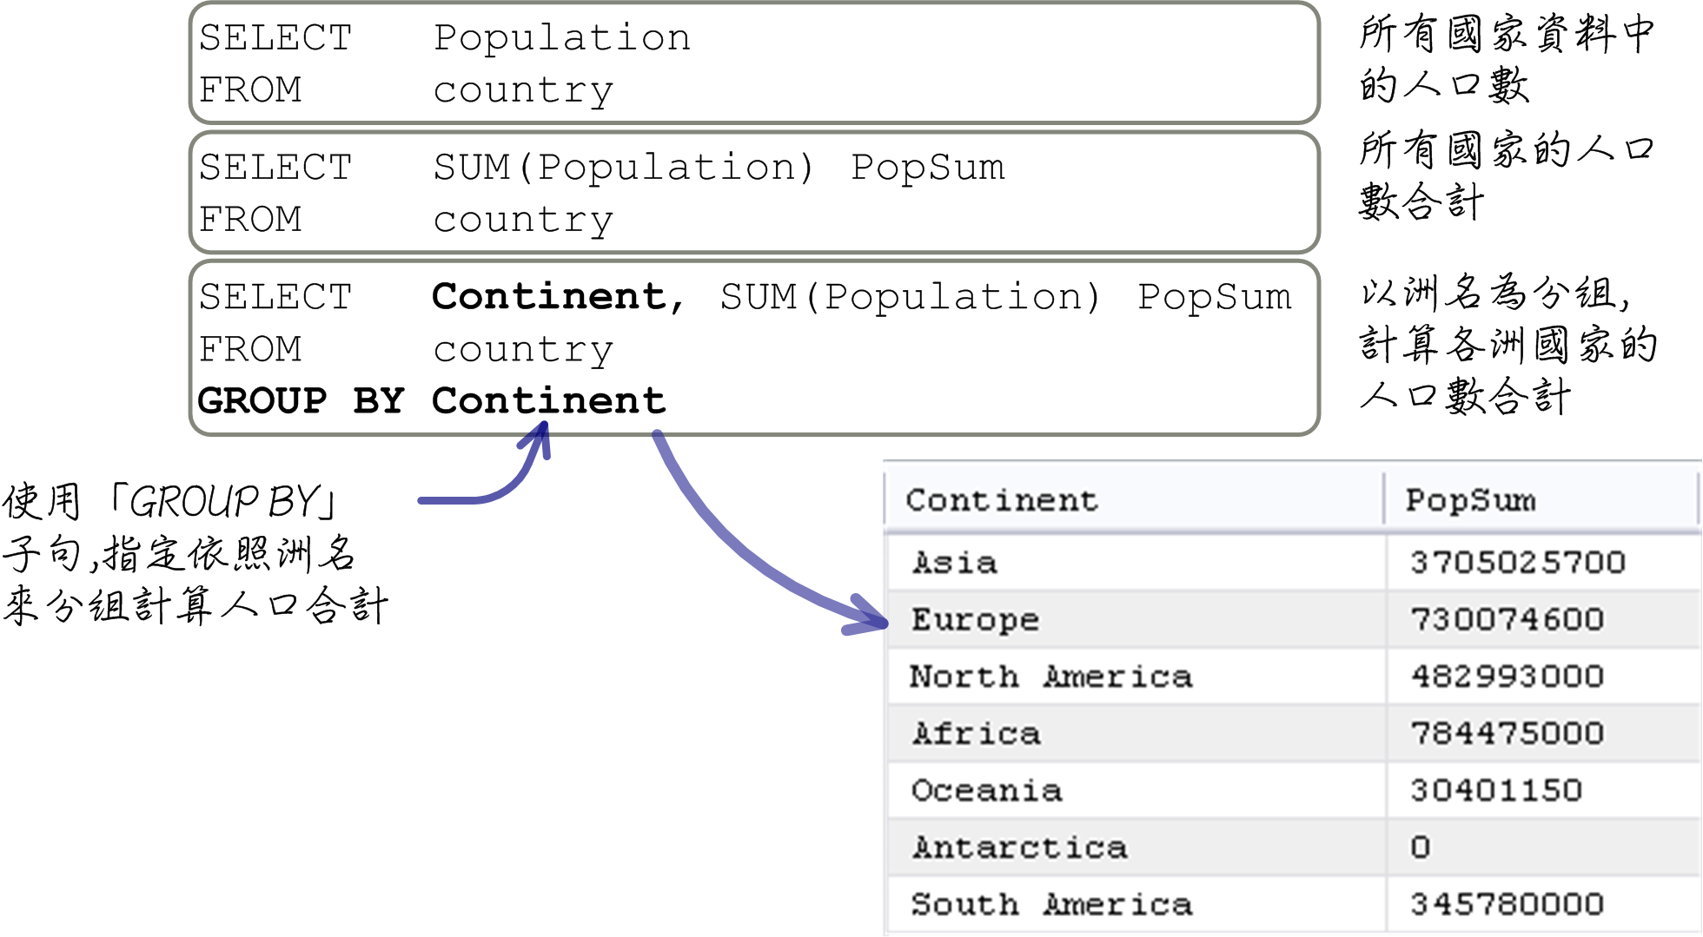
GROUP BY子句

Slide 26
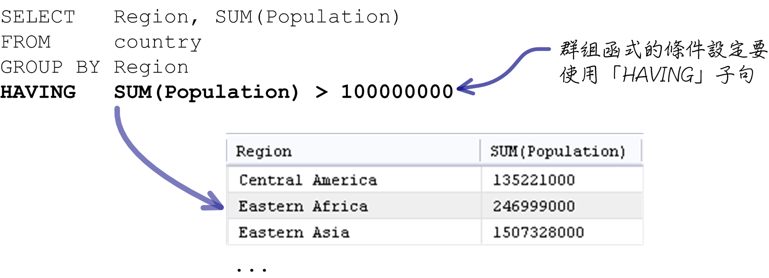
HAVING子句

